Slide 1

Сюжетно-ролевая игра в дошкольном возрасте.
Попытаева Ольга Павловна
Воспитатель МБ ДОУ д/с №23
Город Белорецк

Slide 2
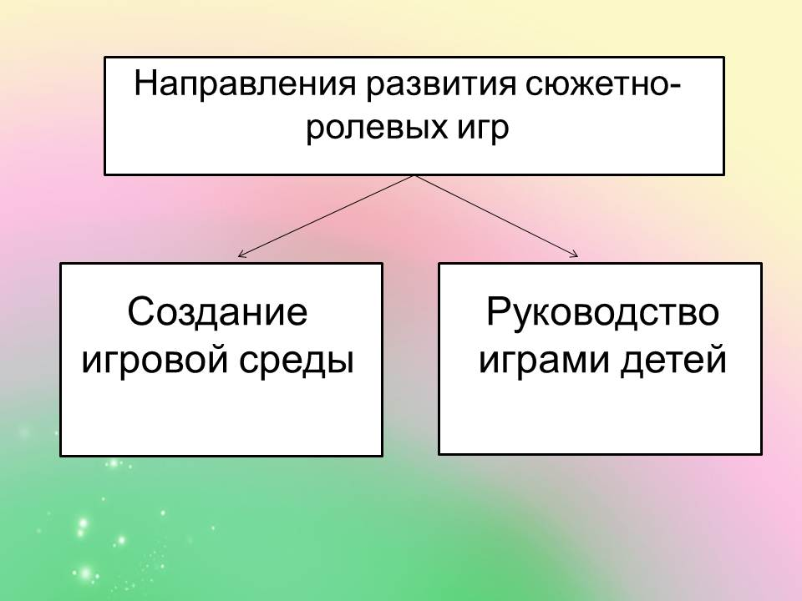

Slide 3
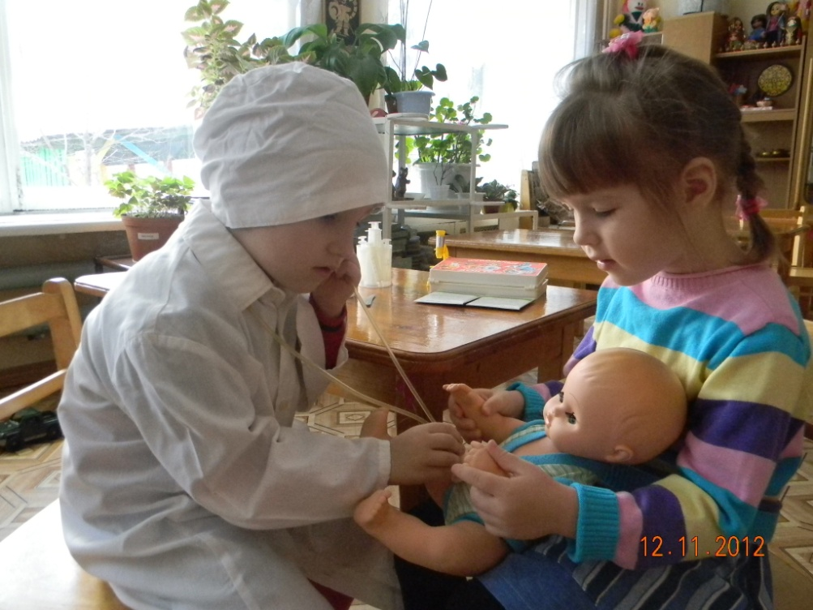
«Больница»

Slide 4
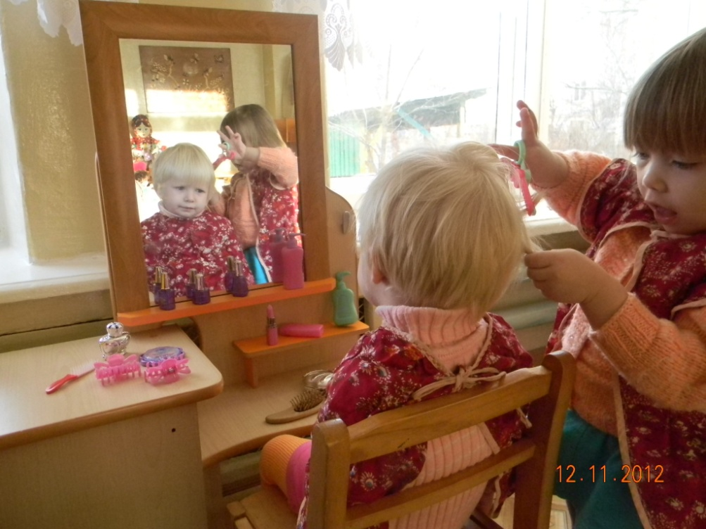
«Салон красоты»

Slide 5
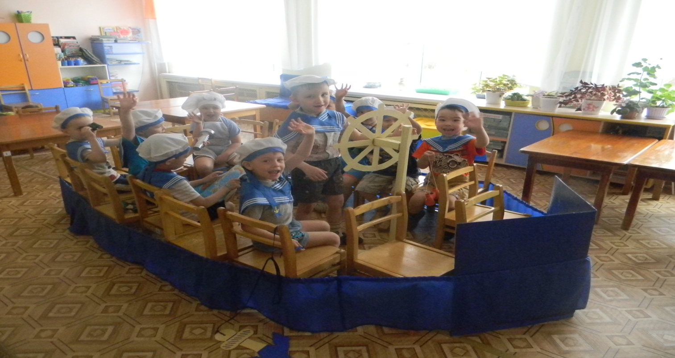
«Мы моряки»

Slide 6
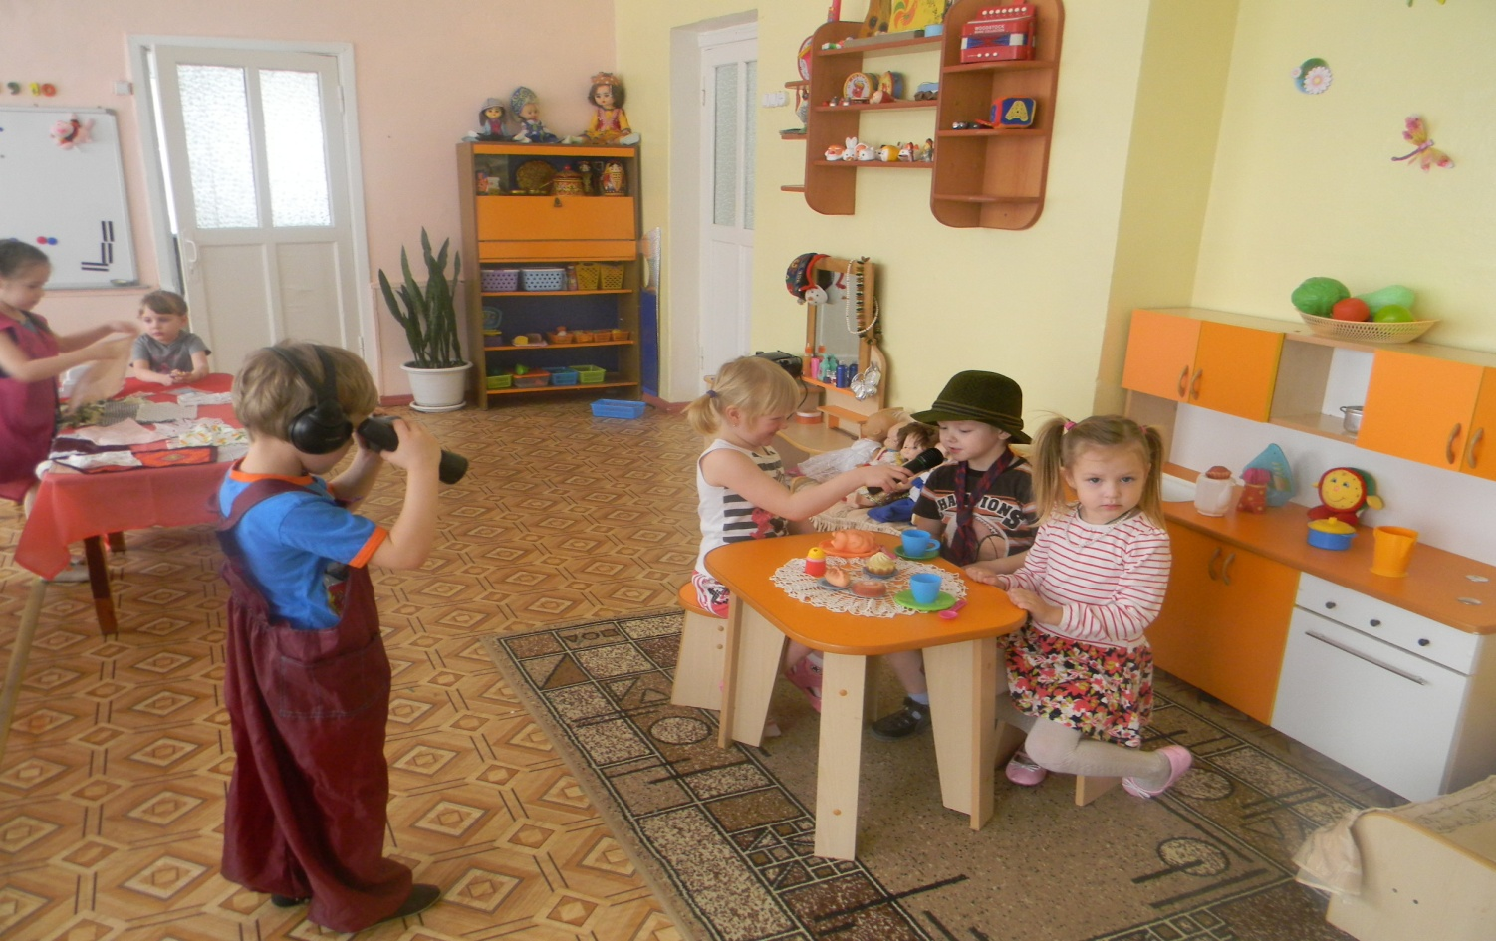
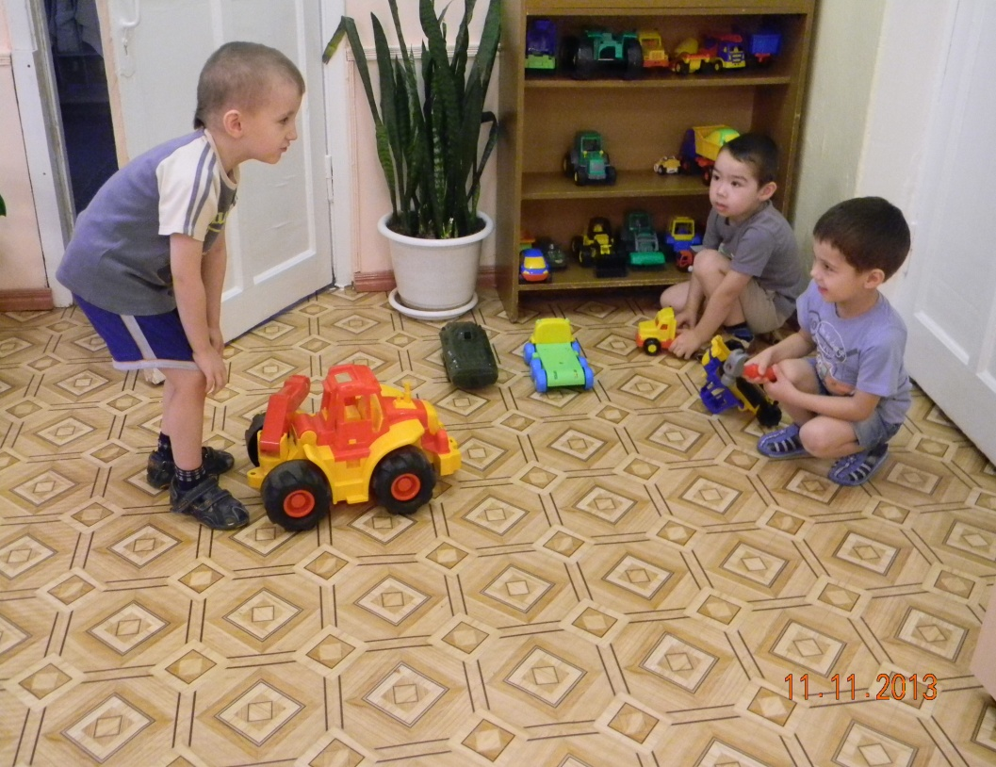
«Телецентр»

Slide 7
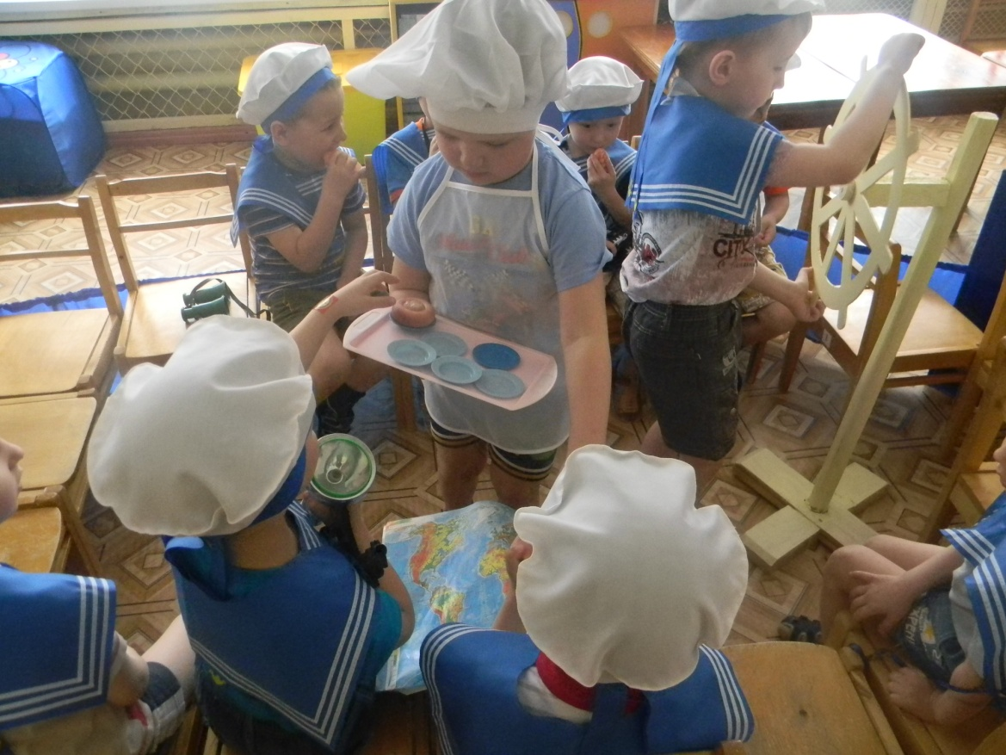
«Обед на корабле»

Slide 8
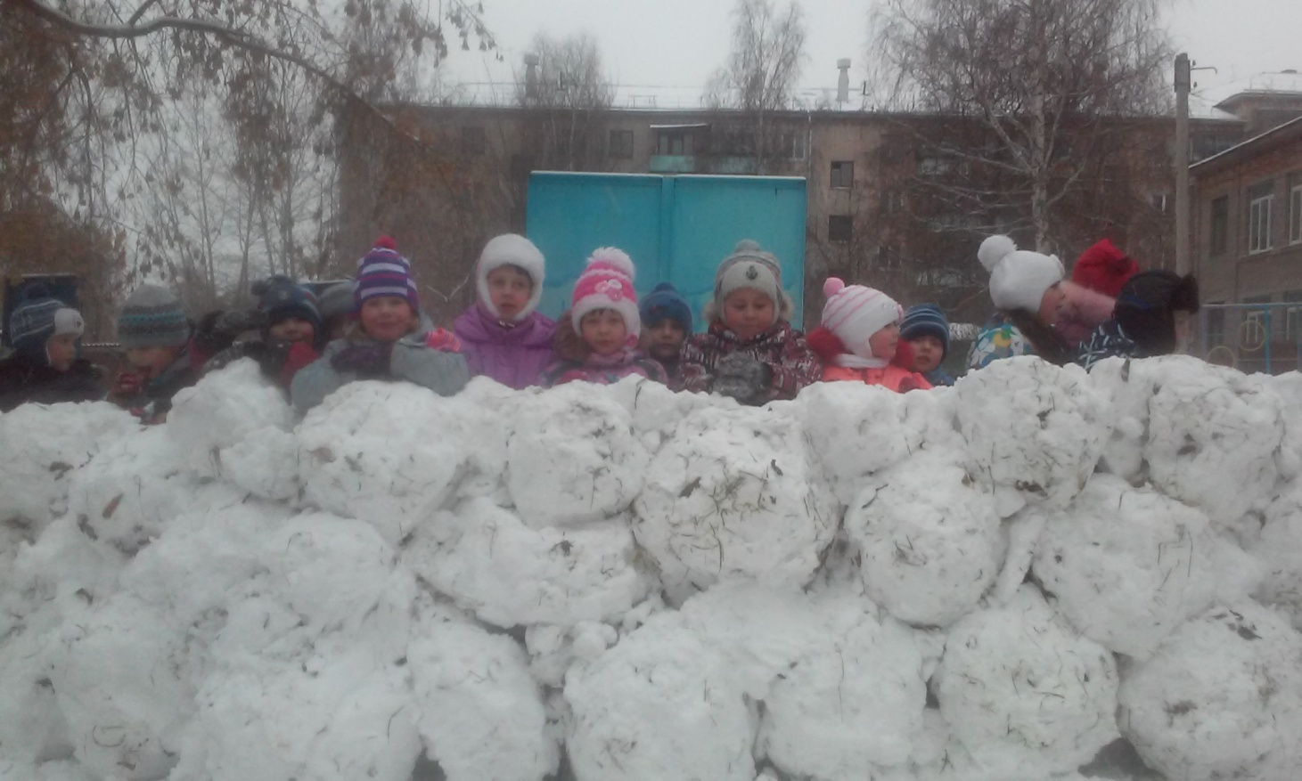
«Укрепление крепости»

Slide 9
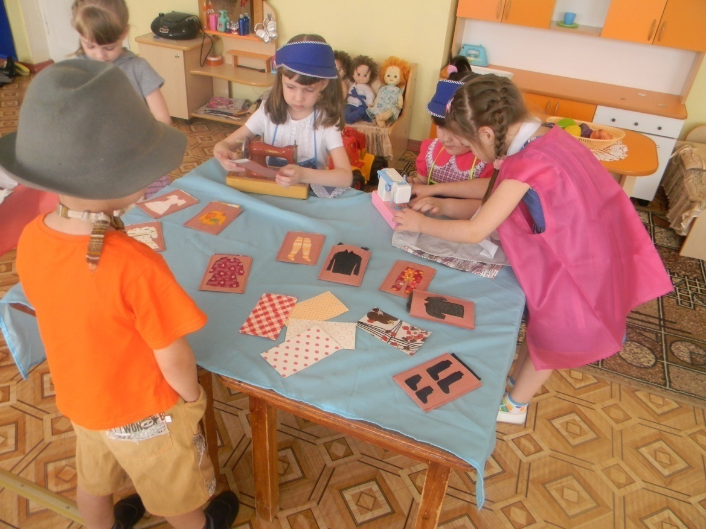
«Швейная мастерская»

Slide 10
Спасибо за внимание!
Без игры нет, и не может быть полноценного умственного развития. Игра – это огромное светлое окно, через которое в духовный мир ребенка вливается живительный поток представлений, понятий. Игра – это искра, зажигающая огонек пытливости и любознательности. В.А. Сухомлинский

